Slide 1
第九章 习题

Slide 2
FAT表习题
若磁盘块大小为1K，对540M，1.2G两种容量的磁盘
问：FAT表分别需要多少空间？

Slide 3
解答
盘块数为 540M/1K=540K个
  因为512K<540k<1024k
  所以为了表达盘块地址需20bit即2.5 byte
  所以FAT占空间2.5B*540k=1350kB
同理：
  1.2G磁盘的盘块数为 1.2G/1K=1.2M个
  1M<1.2M<2M , 2M需要21bit ，
  若近似到半字节， ->24bit 3Bytes
  3B*1.2M=3.6MB

Slide 4
增量（混合）索引习题
存放在某个磁盘上的文件系统，采用混合索引分配方式，其FCB中共有13个地址项，addr0-addr9为直接地址，addr10为一次间接地址，addr11为二次间接地址，add12为三次间接地址。
(1)如果每个盘块的大小为1024字节，而每个盘块号4字节，该文件系统允许文件的最大长度是多少?
假设某个文件的FCB已在内存，但其他信息均在外存，为了访问该文件中某个位置的内容，最少需要几次访问磁盘，最多需要几次访问磁盘?
(2)如果某个磁盘的盘块的大小为1024字节，而每个盘块号占2字节，问存储在该磁盘的文件能用到几级间址？
(3)如果某个磁盘的盘块的大小为1024字节，而每个盘块能存储250个盘块号，存储大小为550000的文件，需要多少磁盘块？

Slide 5
解答
(1)每个盘块1024字节，每个盘块号4字节，
则每个盘块可存放1024/4=256个盘块号
则该文件系统能支持的文件的最大长度可达：
直接地址10*1kb=10kb
+一次间址256*1kb=256kb
+二次间址256*256*1kb=64M
+三次间址 256*256*256*1kb=16G
或者=(10+256+65536+16777216)*1KB
=16843018 KB
由于文件的FCB已在内存（即13个指针已知），为了访问文件中某个位置的内容，
最少需要1次访问磁盘(即可通过直接地址直接读文件盘块)，
最多需要4次访问磁盘(第一次是读三次间址块，第二次是读二次间址块，第三次是读一次间址块，第四次是读文件盘块)。

Slide 6
(2)磁盘的每个盘块1024字节，每个盘块号2字节，
则该磁盘有2**16=65536个盘块，
所以文件最大不超过65536KB
因为每个盘块可存放1024/2=512个盘块号
所以直接地址存储10个盘块号，一次间址512个，二次间址512*512=262144个,
即如果用到二次间址，能存储10+512+262144=262666个盘块号，即能记住262666kb大小的文件所需的盘块号。
65536KB<262666kb,所以该磁盘上的文件用到二次间址就够了
(3)550000/1024:商为537，余数为112，
由于10+250<537<10+250+250X250，所以用到二级索引
用到538个数据块（0-537）：
直接地址：10数据块（余538-10=528）
一级索引：250块数据块（余528-250=278），1个一级索引块
二级索引：1个二级索引块，
因为278=250+28，所以用到二级索引的两个表目
二级索引块的0号表目指向1个一级索引块，存储250个数据盘块号
二级索引块的1号表目，指向1个一级索引块，存储28个数据盘块号
所以存储该文件需用到538+4=542个盘块。

Slide 7
位示图习题
某磁盘有10个盘面，每个盘面100个磁道，16扇区/磁道，以扇区为分配单位：
问：位图方式需占多大空间？

Slide 8
解答
总扇区数 10*100*16=16000
所以位图需：16000bit=2000字节

Slide 9
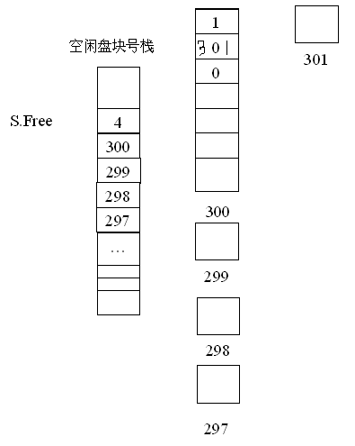
成组链接法习题：
成组链接法管理空闲盘块,每组4块,当前情况如图，请画出：
  回收801，802块后的情况；
  回收后，有一进程又需要分配4块空闲盘块，画出分配之后的情况。

